Slide 1

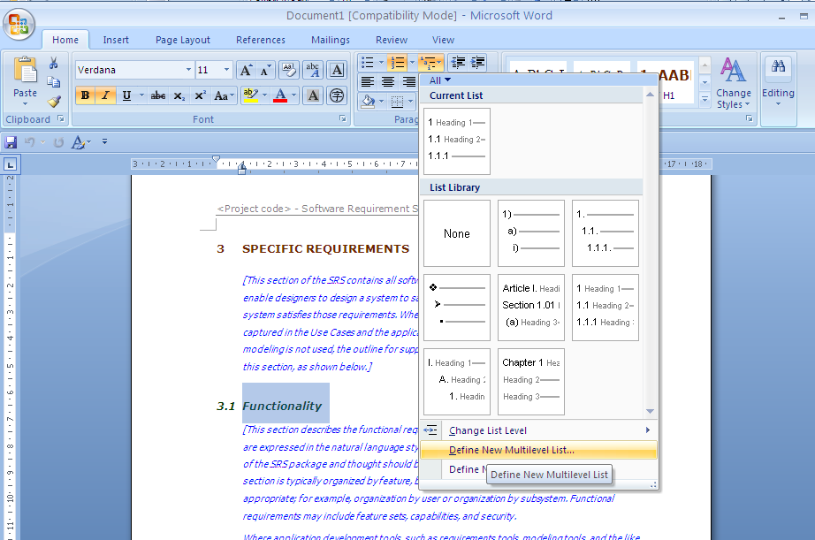

Change Heading NUMBERING
Sử dụng file “Template_Software Requirements Specification.dot” làm ví dụ
(2)
(1) Bôi đen Heading 2(hoặc 1 tùy ý)
(3)

Slide 2
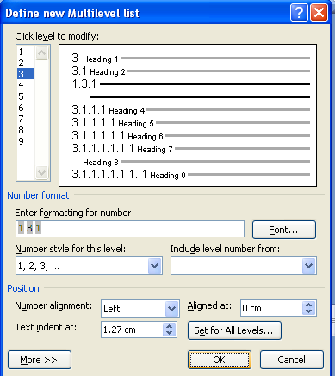




(4) Heading 3 hiện tại đang bị lỗi, thứ tự được Include level là 2, 1, 3
(5) Sửa lại = cách xóa đi, click “Include level number from” và chọn lần lượt 1, 2, 3
(5) Nhớ chọn Number style là 1, 2, 3
(6)

Slide 3

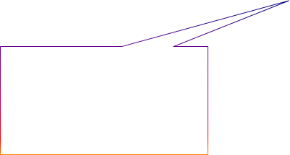

(END) Kết quả trước đây:
(END) Kết quả sau khi chỉnh sửa lại heading:

